Slide 1
13주차 과제
14011077 엄태선

Slide 2
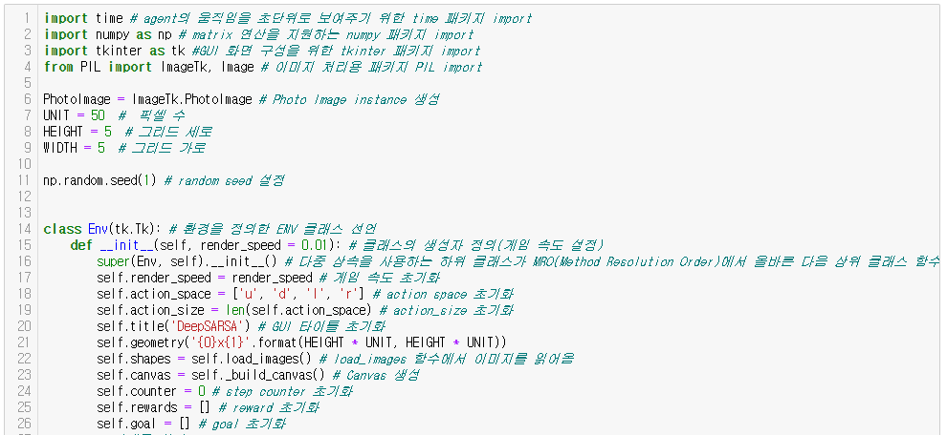
Environment.py
1~4 : 필요한 패키지들을 import해준다.
6 : import한 ImageTk.PhotoImage로 Photo Image Instance를 생성한다.
7~9 : 픽셀 수, 그리드의 가로 세로 수를 정해준다.
11 : random.seed(1)로 설정한다. Random.seed()의 값은 굳이 1이 아니어도 상관없다.

Slide 3
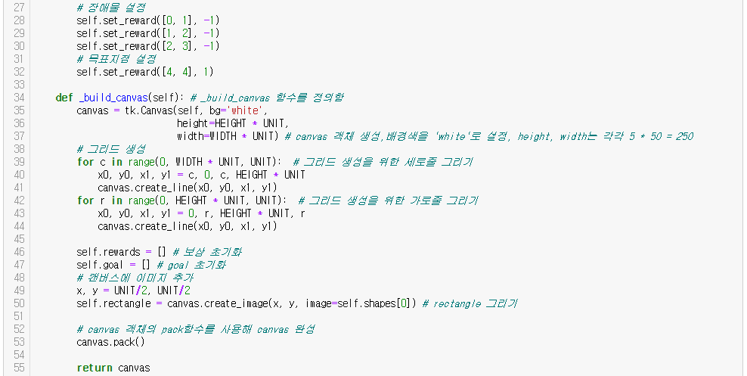
Environment.py
14 : Environment를 정의하는 Env 클래스 선언
15 : class의 생성자 정의. render_speed는 게임 속도 설정을 의미한다.
16 : 하위 class에서 상위 class를 이용하기 위한 장치. 쉽게 말해, train.py에서도 Env를 사용하기 위한 장치이다.
17~20 : 게임속도, action_space, action_size, GUI 타이틀 초기화
21 : self.geometry로 창 너비 설정
22 : load_image 함수에서 이미지 읽어옴
23 : _build_canvas 함수에서 canvas 읽어옴
24~26 : counter, reward, goal 초기화
27~30 : 장애물 위치 및 reward 설정
31~32 : goal 위치 및 reward 설정

Slide 4
Environment.py
34 : _build_canvas 함수 정의
35~37 : canvas 객체 생성. 배경색은 ‘white’
38~44 : grid 생성
46~47 : 보상, goal 초기화
49 : x, y 좌표 설정(rectangle의 초기 위치)
50 : rectangle 객체 생성
53 : canvas.pack으로 그림 완성

Slide 5
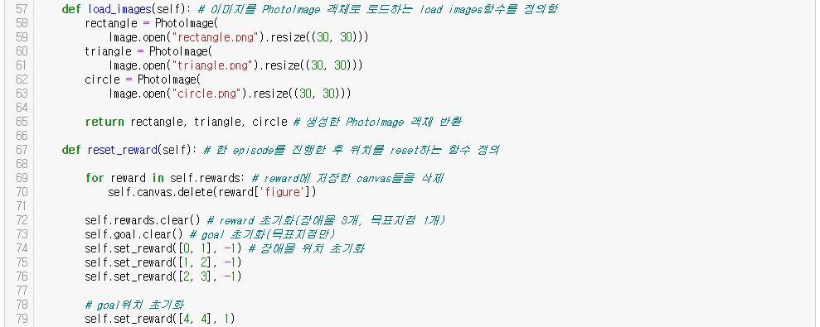
Environment.py
57 : load_images 함수 정의
58~63 : Image.open을 이용해 해당 그림을 가져온다. 그림은 직접 저장해야하며, 다른 파일에 있는 그림도 갖고올 수 있다.
65 : 그림 반환

Slide 6
Environment.py
67 : reset_reward 함수 정의
69~70 : reward에 저장된 canvas들 삭제.
72 : rewards 초기화
73 : goal 초기화
74~79 : 장애물과 목표 지점의 위치와 reward 초기화

Slide 7
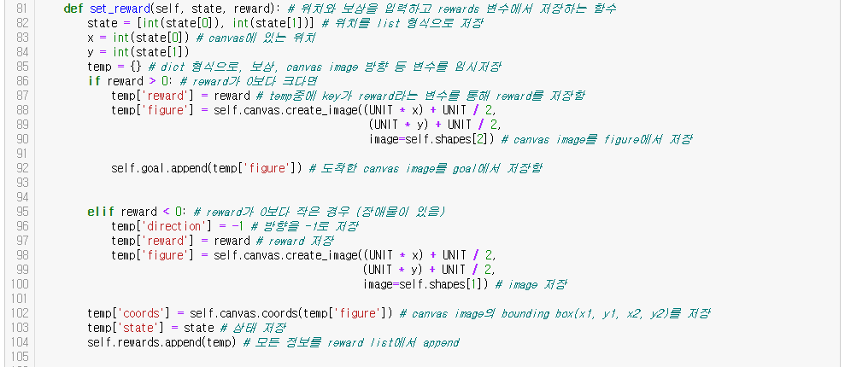
Environment.py
81 : set_reward 함수 정의
82 : 위치를 list 형식으로 저장
83~84 : canvas에 있는 위치 설정
85 : dict형식으로 임시 저장 변수 생성
86 : 만약 reward가 0보다 크다면(목표 지점에 도착했다면)
87 : reward를 임시 저장
88~90 : canvas에 그려진 circle을 figure에 임시 저장
92 : 도착한 canvas image를 goal에 저장

Slide 8
Environment.py
95 : reward가 0보다 작은 경우(장애물에 걸린 경우)
96 : direction -1을 임시 저장
97 : reward 임시 저장
98~100 : triangle의 위치와 그림을 figure에 임시 저장
102 : 저장된 figure(reward가 0보다 큰 경우 목표지점, reward가 0보다 작은 경우 장애물)을 coords 에 임시 저장
103 : 상태를 임시 저장
104 : 임시 저장된 모든 정보를 reward에 append.

Slide 9
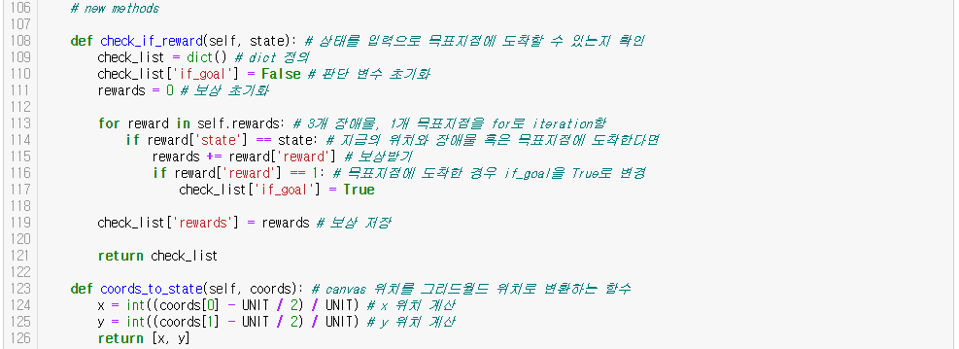
Environment.py
108 : 목표지점에 도착할 수 있는지 확인하는 함수를 정의
109 : check_list를 dict() 함수로 정의
110 : 목표 지점 도착 판단 변수 초기화
111 : 보상 초기화
113 : self.rewards 안의 장애물 3개와 목표지점 1개로 for문 실행
114 : 장애물, 목표 지점에 도착한다면
115 : 보상을 받는다.
116 : 목표지점에 도착한 경우(목표 지점의 reward = 1)
117 : 목표 지점 도착 판단 변수 = True
119 : 보상 저장

Slide 10
Environment.py
123 : canvas 위치를 그리드월드 위치로 변환하는 함수
124~125 : x, y 위치 계산

Slide 11
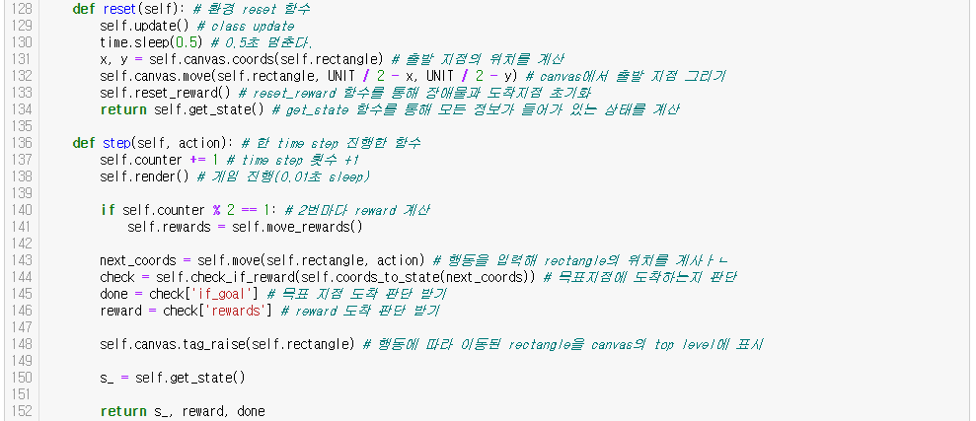
Environment.py
128 : env reset 함수
129 : self.update()
130 : agent가 이동할 때마다 0.5초 정지 (가시적인 움직임 위해)
131 : 출발 지점 위치 계산
132 : canvas에 출발 지점 그리기
133 : reset_reward() 함수 실행

Slide 12
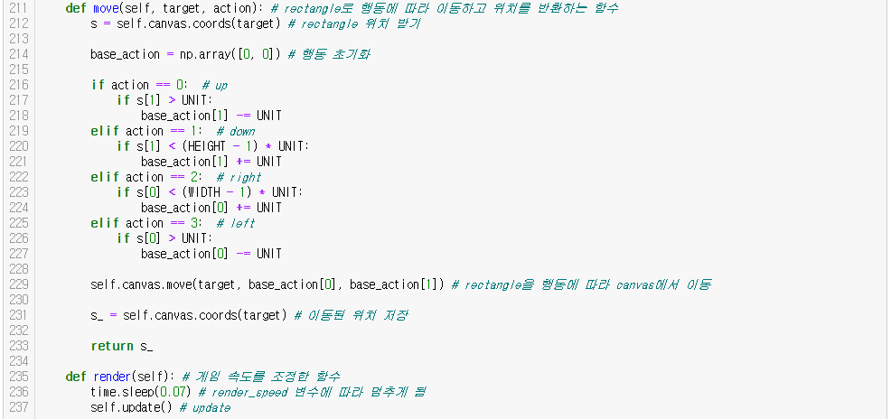
Environment.py
136 : 한 time step 진행하는 함수 정의
137 : time step 횟수 +1
138 : render 함수 실행
140~141 : # 2번마다 reward 계산
143 : 행동을 입력해 rectangle의 위치를 계산
144 : 목표지점에 도착하는지 판단
145 : 목표 지점 도착 판단 받기
146 : reward 도착 판단 받기
148 : 행동에 따라 이동하는 rectangle을 canvas에 그리기
150 : get_state() 함수 실행 (다음 페이지에서 get_state() 설명)

Slide 13
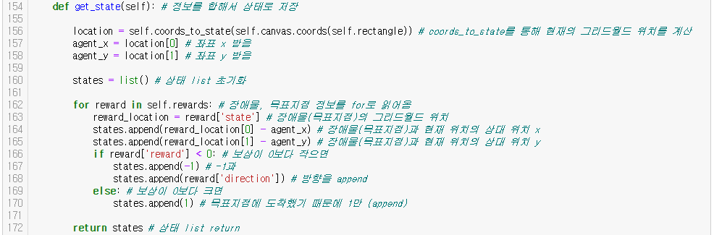
Environment.py
154 : 정보를 합해서 상태를 저장하는 함수 정의
156 : coords_to_state함수를 이용해 현재의 그리드월드 위치 계산
157~158 : agent의 좌표 x, y
160 : states 초기화
162 : 장애물, 목표지점 정보를 for문으로 반복
163 : 장애물의 그리드월드 위치
164~165 : 장애물과 agent의 상대 위치
166 : 보상이 0보다 작으면(장애물이라면)
167~168 : -1과 방향을 append
169 : 장애물이 아니라면(목표 지점이라면)
170 : 1을 append

Slide 14
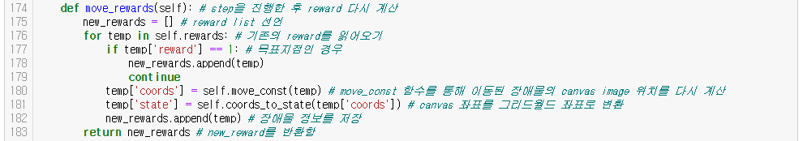
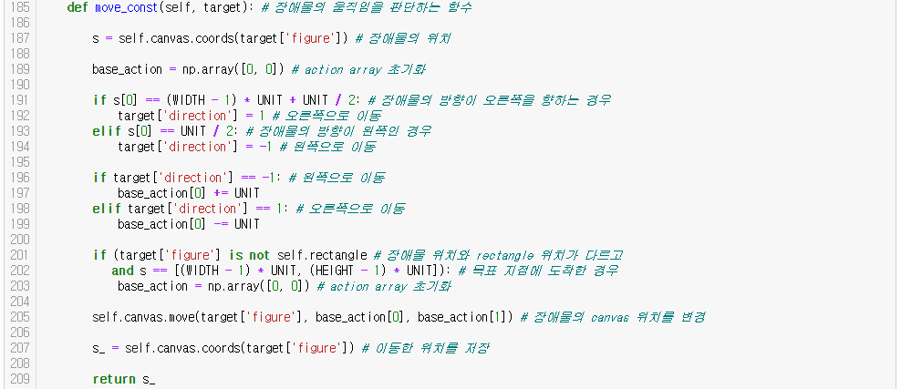
Environment.py
174 : step을 진행한 후의 reward를 계산하는 함수 정의
175 : reward_list 변수 생성
176 : 기존의 reward 읽어오기
177 : 만약 목표 지점이라면
178~179 : 현재의 상태(목표 지점에 도착한 상태)를 append한 후 계속 진행
180 : move_const 함수를 통해 이동한 장애물의 canvas image 위치를 계산
181 : canvas 좌표를 그리드월드 좌표로 변환
182 : 장애물 정보를 저장

Slide 15
Environment.py
185 : 장애물의 장애물의 움직임을 판단하는 함수
187 : 장애물의 위치
189 : action_array 초기화
191~192 : 장애물의 방향이 오른쪽을 향하는 경우, 오른쪽으로 이동
193~194 : 장애물의 방향이 왼쪽을 향하는 경우, 왼쪽으로 이동

Slide 16
Environment.py
196~197 : 왼쪽으로 이동
198~199 : 오른쪽으로 이동
201~202 : 장애물 위치와 rectangle 위치가 다르고 목표 지점에 도착한 경우
203 : action_array 초기화
205 : 장애물의 canvas 위치를 변경
207 : 이동한 위치를 저장

Slide 17
Environment.py
211 : agent(rectangle)가 움직이는 함수 정의
212 : agent의 현재 위치 확인
214 : 행동 초기화
216~227 : [0, 1, 2, 3]에 따라 [up, down, right, left]로 움직임. 본래 action_space[4]=4도 있는데, 이것은 제자리 정지를 의미하므로 move 함수에 없어도 된다.
229 : agent가 canvas에서 이동
231 : 이동한 위치 저장

Slide 18
Environment.py
235 : 게임을 실행하는 함수 정의
236 : render_speed 변수에 따라 멈춘다.
237 : update

Slide 19
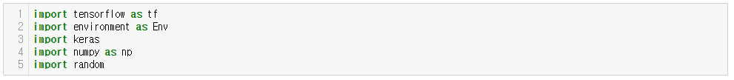
train_Reinforce
1~5 : 필요한 패키지들을 import 해준다.

Slide 20
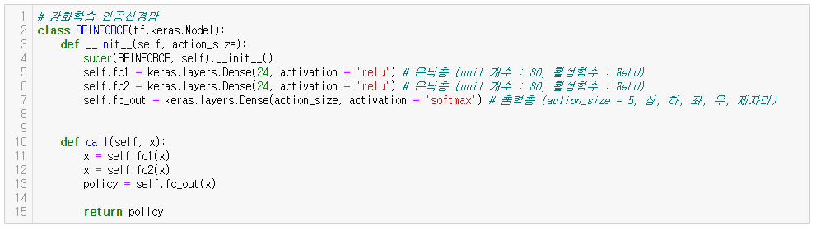
train_Reinforce
2 : REINFORCE 클래스를 정의.
3 : class 생성자 함수 생성.
4 : 하위 class에서 상위 class를 이용하기 위한 장치.
5 : 은닉층 1. unit 개수는 24개, 활성함수는 ‘relu’형식
6 : 은닉층 2. unit 개수는 24개, 활성함수는 ‘relu’형식
7 : 출력층. unit 개수는 5개(=action_size), 활성함수는 ‘softmax’

Slide 21
train_Reinforce
10 : call 함수 실행. 생성자에서 만든 다양한 layer들을 실질적으로 실행시킨다.
11 : 은닉층 1 실행
12 : 은닉층 2 실행
13 : 출력층의 결과를 policy에 저장
15 : policy 반환

Slide 22
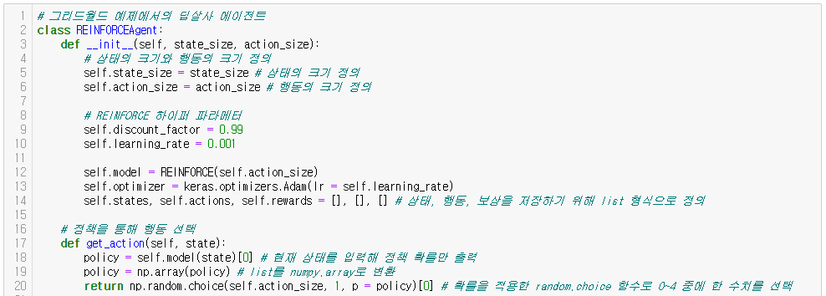
train_Reinforce
2 : REINFORCEAgnet 클래스 정의
3 : 클래스 생성자 함수 정의
5 : 총 state의 개수.
6 : 총 action_size의 개수. 상/하/좌/우/제자리 총 5개의 크기가 있다.
9 : discount_factor(가감률) 설정. 미래의 reward의 중요도라고 생각하면 된다.
10 : learning_rate(학습률) 설정. 학습률은 step size라고도 불린다.
12 : REINFORECE class를 모델로 사용.
13 : optimizer 설정. Descent gradient 식을 이용한다. lr은 learning rate(=step size)를 의미.
14 : 각 상태, 행동, 보상 값을 초기화.

Slide 23
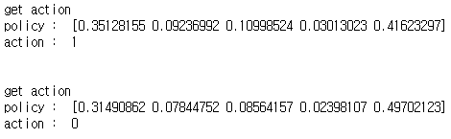
train_Reinforce
17 : get_action 함수 정의. 정책을 통해 행동을 선택하는 함수이다.
18 : policy 변수에 model(state)[0]을 대입. 현재 상태가 REINFORCE 클래스의 NN model에서 작동한 값이다.
19 : np.array로 변환.
20 : p=policy 중 action_size(=5)만큼의 수에서 무작위 수 1개를 선택한다. 즉, policy 중에서 무작위 수를 선택한다. 실제로 policy에서 확률이 가장 높은 action과 별개로 실제 행하는 action은 무작위이다.

Slide 24
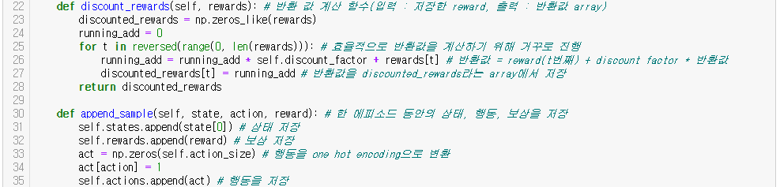
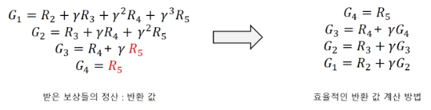
train_Reinforce
22 : discount_rewards 함수 정의. 반환값 계산 함수이다.
23 : discounted_rewards를 rewards와 같은 형태의 배열이지만 전부 0으로 채워준다.
24 : running add=0으로 설정.
25 : 효율적으로 반환값을 계산하기 위해 거꾸로 진행한다.
26 : 받은 보상들의 합을 구해준다.
27 : 반환값을 discounted_rewards 리스트에 차례대로 저장한다.
28 : discounted_rewards 반환

Slide 25
train_Reinforce
30 : append_sample 함수를 정의. 한 에피소드 동안의 상태, 행동, 보상을 저장한다.
31 : 상태 저장
32 : 보상 저장
33 : 행동을 one hot encoding으로 변환. (변환하고 싶은 인덱스 = 1 / 그 외의 인덱스 = 0)
34 : act 리스트에 실제 action한 곳을 1로 표시
35 : actions 리스트에 act를 저장. 이렇게하면 몇 번째 step에서 어떤 action을 했는지 알 수 있다.

Slide 26
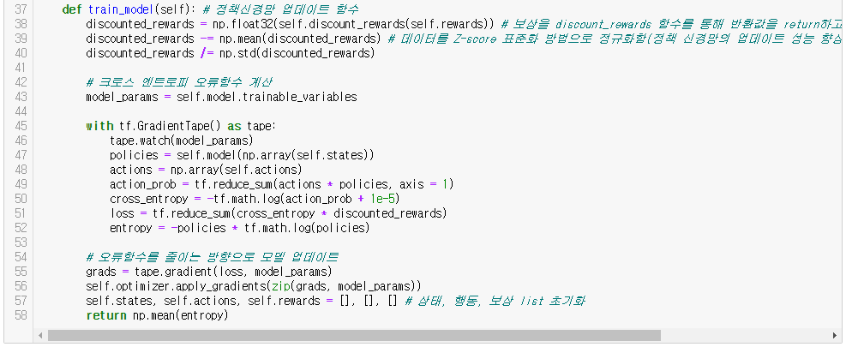
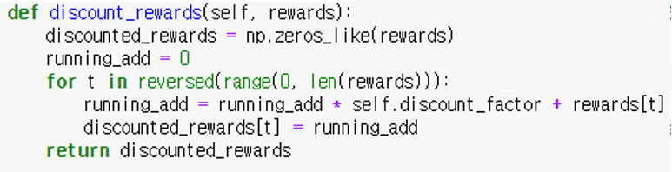
train_Reinforce
37 : train_model 함수 정의. 정책신경망 업데이트 함수이다.
38 : discounted_rewards 함수를 통해 반환값을 return하고 반환값을 float32 형식으로 변환.
39~40 : 데이터를 표준화한다.
42 : model_params 변수를 받아온다.
45 : 자동 미분 시작(오차 역전파/오차 최소화)
46 : model_params 기록
47~48 : 현재 state에서의 policy와 action등의 평균을 저장
49 : action이 행해지는 확률은 (실제 한 action * 각 action의 확률)이다. 그 과정에서 확실하게 하기 위해 차원수를 줄인다.
50 : cross_entropy 값을 구한다. (cross_entropy는 해당 action을 할 때 다른 action과의 기댓값을 비교하는 것이다)
51 : 손실율 계산
52 : entropy값을 계산. (entropy는 최적의 전략에서 해당 action을 하기까지의 기댓값)

Slide 27
train_Reinforce
55~56 : 가중치 업데이트
57 : 상태, 행동, 보상 초기화

Slide 28
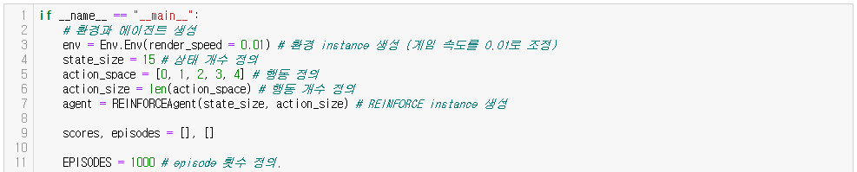
train_Reinforce
1 : 해당 .py를 그대로 실행
3 : 위에서 import한 Env로 environment instance 생성
4~6 : 상태 개수, 행동, 행동 개수 정의
7 : REINFORCEAgent instance 생성
9 : scores, episodes 초기화
11 : EPISODES 100으로 설정 (실습 시에는 1000번으로 설정했습니다)

Slide 29
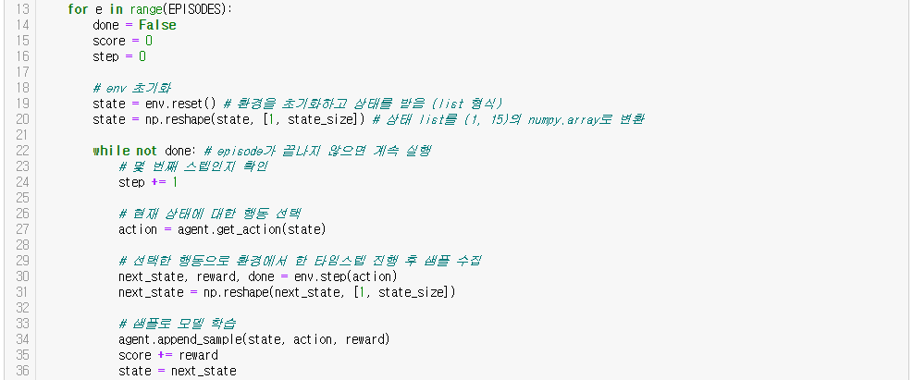
train_Reinforce
13 : EPISODES 수만큼 반복
14 : 목표 도달했으므로 성공 유무를 ‘실패’상태로 바꿔준다.
15~16 : score, step 초기화
19 : env 초기화
20 : 상태 list를 (1, 15)의 numpy, array로 변환

Slide 30
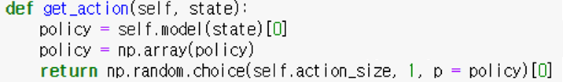
train_Reinforce
22 : 목표 지점에 도달할 때까지 무한 반복
24 : step이 한 번 늘어남
27 : get_action 함수에서 action을 받아옴
30 : env에서 다음 step의 정보 수집
31 : 다음 state의 정보 수집
34 : REINFORCE instance를 통해 모델 학습
35 : 점수 갱신
36 : state 갱신

Slide 31
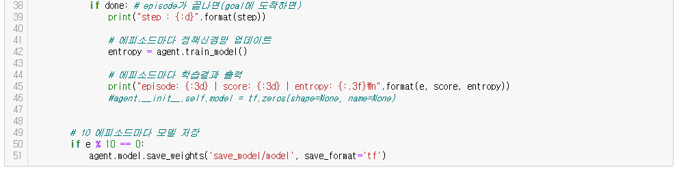
train_Reinforce
38 : 만약 episode가 끝났다면(goal에 도착했다면)
39 : step수 확인
42 : entropy(해당 action을 하기까지의 기댓값) 정보 갱신
45 : 몇 번째 episode인지, reward score, entropy등 확인
50 : 10번째 episode마다 저장.

Slide 32
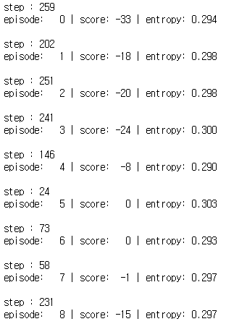
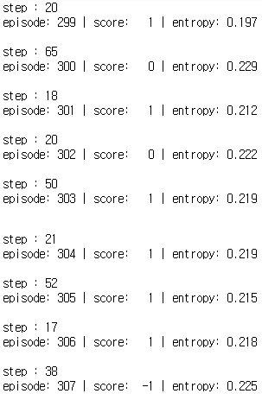
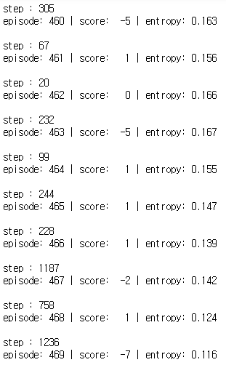
결과
처음 학습을 시작할 때에는 약 200번 이상의 step을 거쳐야 goal에 도착했지만
episode가 많아질수록 step(목표 도달까지의 시간), score(점수), entropy(올바른 길을 가기까지의 결정 기댓값)등이 점점 더 좋은 수치를 보이는 것을 알 수 있다.
하지만 entropy는 점점 더 낮아지는 반면, step은 오히려 기하급수적으로 높아지는 현상이 발견되었다.

Slide 33
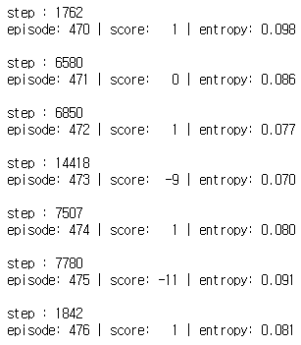
결과
전체적으로 보면, episode가 늘어날수록 entropy는 확실히 점점더 감소했지만, 그것과는 상관 없이 step은 학습 의의를 잃을 정도로 기하급수적으로 증가하고 있었다.
즉, goal까지 갈 확실한 행동 기댓값(entropy)을 충족시키기 전까지는 차라리 움직이지 않는 것이 효율적이라고 판단한 것 같다.
이런 경향을 이번 학습 말고도 여러 차례 보였다.

